Slide 1
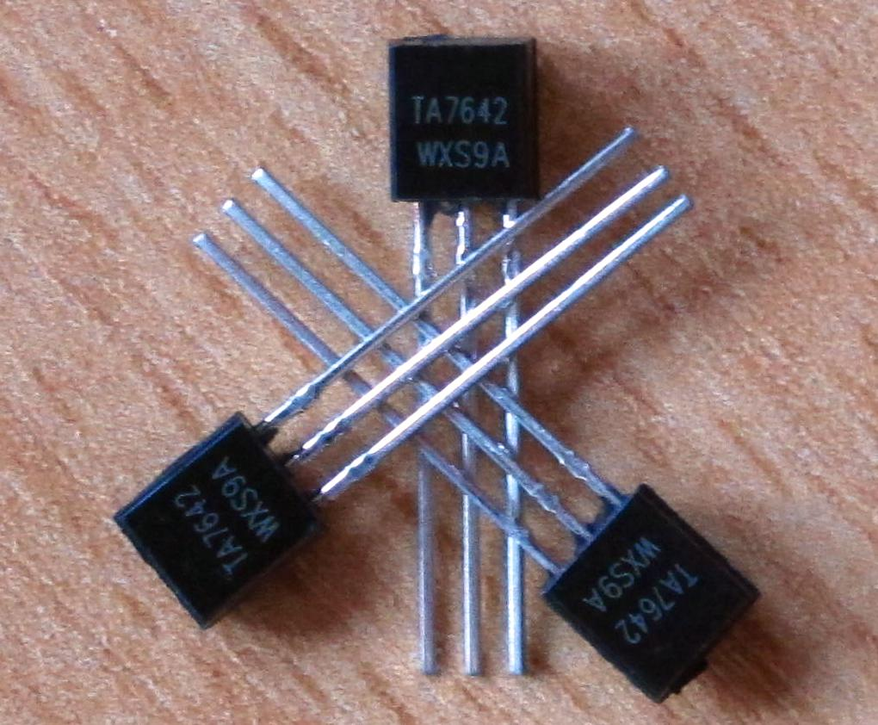
Het IC
TA7642
Gerard Tel
RC 9 mei 2017,
LCK 10 feb 2021,
LCK 13 dec 2023
om 19³⁰

Slide 2
Overzicht van de lezing
Wat is het
De werking van TA7642
Simpele projectjes: MatchboxPlus
Echte radiootjes
L’AMiGo
BX660X Kortegolfproject
Pionier 3 zonder buitenantenne
Conclusies

Slide 3
1. TA7642 in het kort
Voorganger: ZN414, 1972, TO18/TO92
Uitgebreide Datasheet ZN414
Daarna: MK484, TO92, pin layout!!
TA7642, LMF501T, vrijwel hetzelfde
Zuinig, gevoelig, hoge kwaliteit
“AM tuner in 1 IC”
Complete ontvanger:
1 IC plus zes componenten

Slide 4
2. De werking
Versterker (vier trappen HF) en detectie
Ingang: 3 MΩ (4 voor ZN414 / MK484)
Onbelaste ferriet-LC-kring voldoende selectief
Voeding: 1,3 – 1,8V, gebruik ca. 0,3mA
AVR: Versterking afhankelijk van DC
Uitgang: 15-30mV LF over 1000Ω(?)

Slide 5
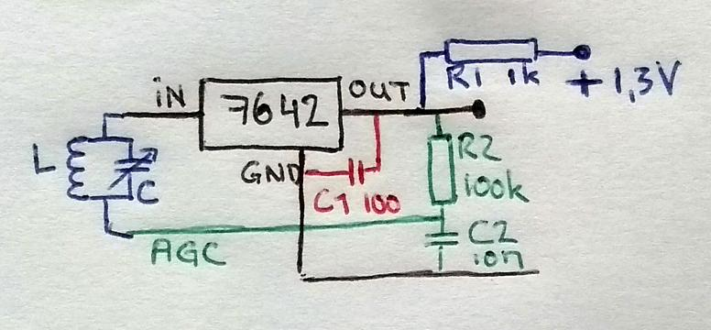
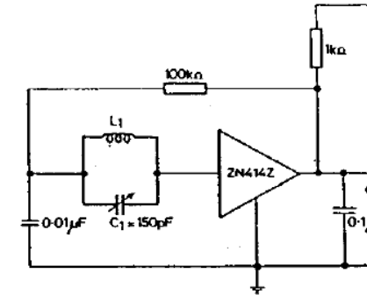
Zes componenten maar?
LC: Ferrietstaaf plus afstemcondensator
Bias: R2 en C2
Load R1 en RF shortcut C1

Slide 6
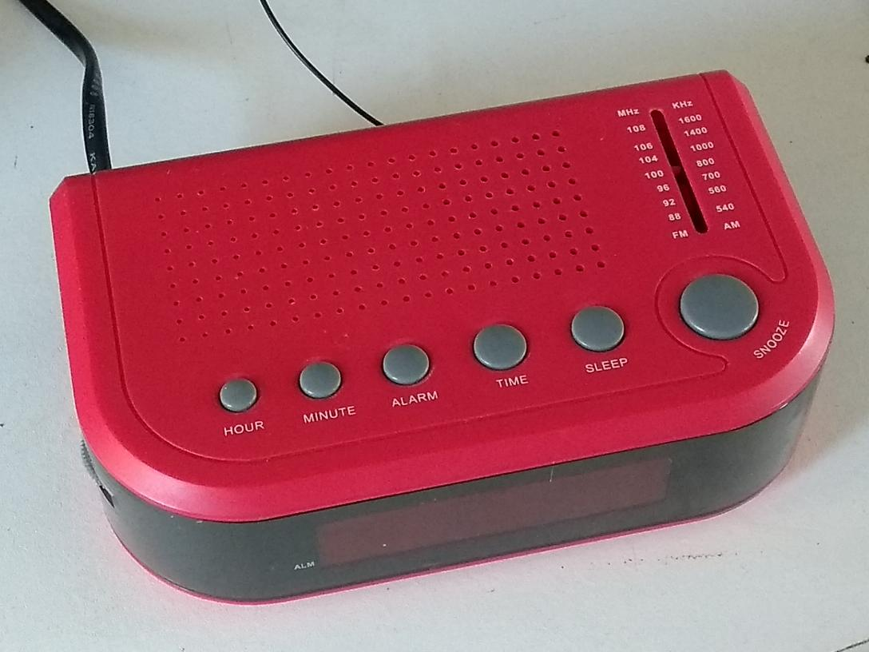
Schroefje moertje boutje nippeltje
Behuizing, batterij, connector
Hoe kom je eraan?
(Klok)Radiootje slopen
  7€ stroom/jr
  Plek op nachtkastje
  Verzetten zomertijd
  Dagelijks zelfde tijd
  Gestoord bij stroomuitval

Slide 7
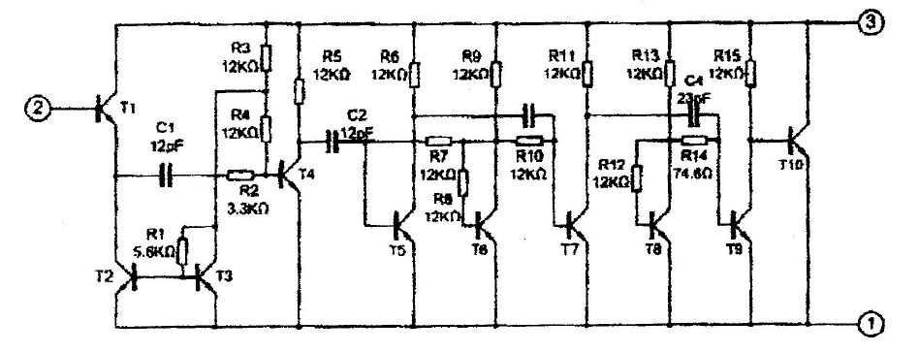
Wat gebeurt er in het IC
10 x Tr, 4 x C, 15 x R
Aperiodisch (geen LC)

Slide 8
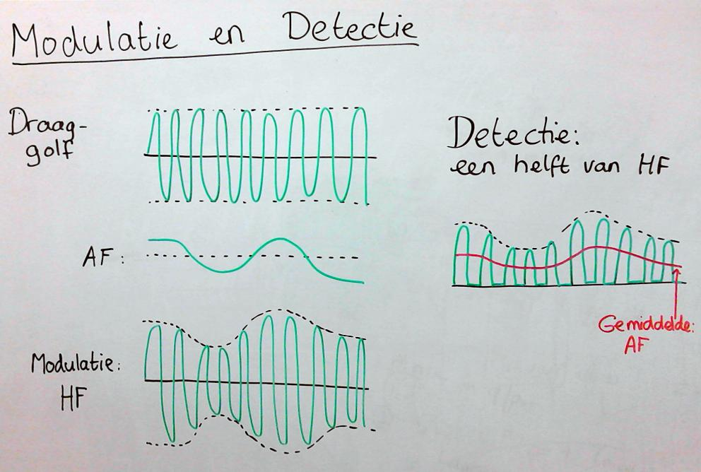
Vier stroomcomponenten in ③
Gelijkstroom voeding ca. 0,25mA
Signaalafhankelijke gelijkstroom (ca. 50µA)
RF component
AF signal
(ca 20µA)

Slide 9
Cirkel rond
AF stroom zorgt voor AF signaal over R1
RF stroom verdwijnt door C1
Extra gelijkstroom zorgt voor AVC
Vcc met AF component??
Werkt toch goed!!

Slide 10
Antenne aansluiten?
Afstemkring heeft zeer hoge Q
Antennedemping slecht voor selectiviteit
TA7642 heeft hoge versterking
Beter geen draadantenne eraan hangen!
Of heel los koppelen
Radio naast raamantenne zetten

Slide 11
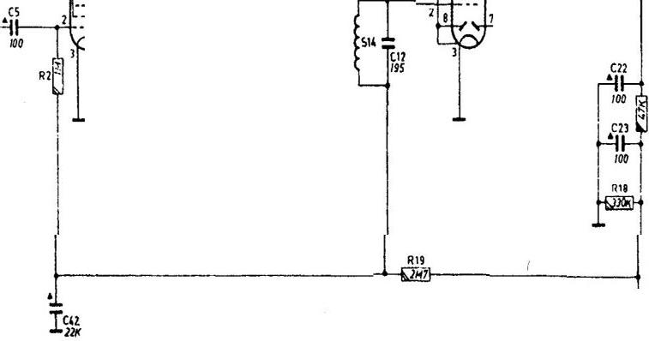
AGC serie of parallel: B3X00U
Regelspanning via R19, laadt C42
  B1 heeft V_{AGC} parallel aan signaal via R2
  B2 heeft signaal in serie met V_{AGC}
Voordelen S / P?
  Aarden LC-kring
  Belasten LC-kring

Slide 12
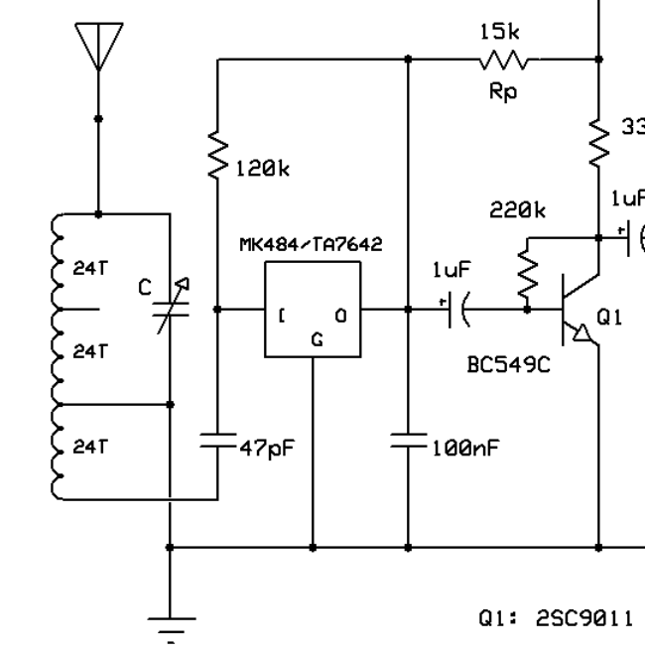
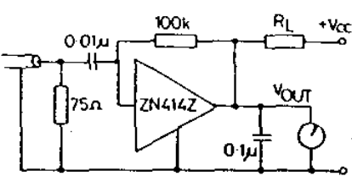
TA7642 met parallelle bias (??)
Schema “Peter Vis”
  Vis’ Project Tom
  heeft Serie-bias
Waarom parallel?
Datasheet: meting

Slide 13
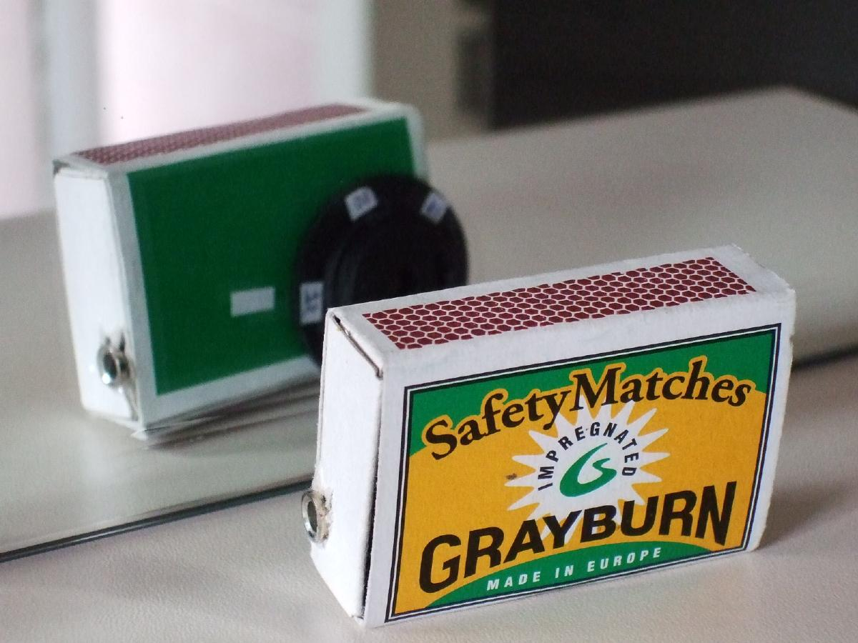
3. Simpele projecten
Luciferdoos
Piña Colada
Bouwdoosje
Sub-Minimaal
Leuk om te bouwen,
te simpel om serieus te gebruiken

Slide 14
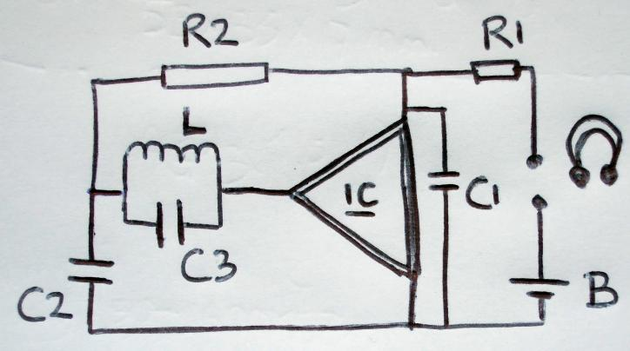
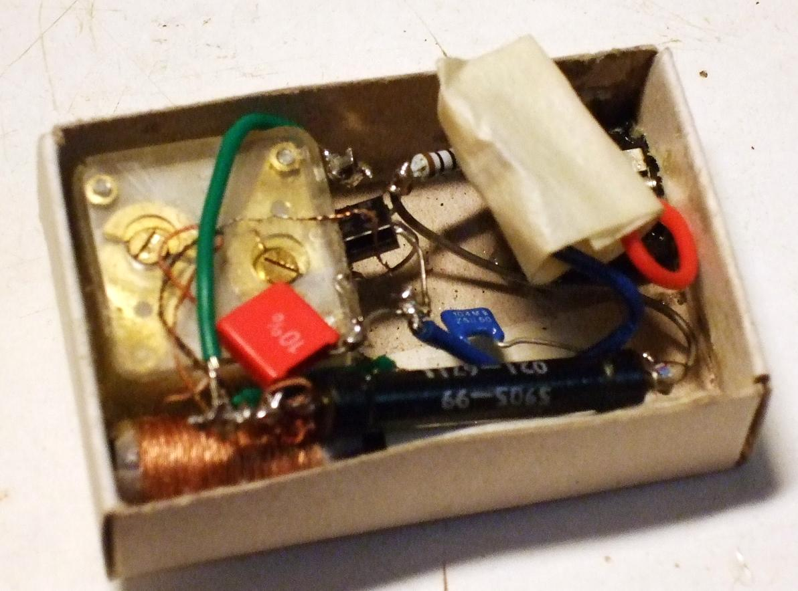
Matchbox Radio
Internet: Militaire dienst, stiekum luisteren
Na 25 jaar, deed het nog (site nu weg ☹)
Zelf: 2015
Doosje 53mm
Staat UIT zonder
oortelefoon

Slide 15
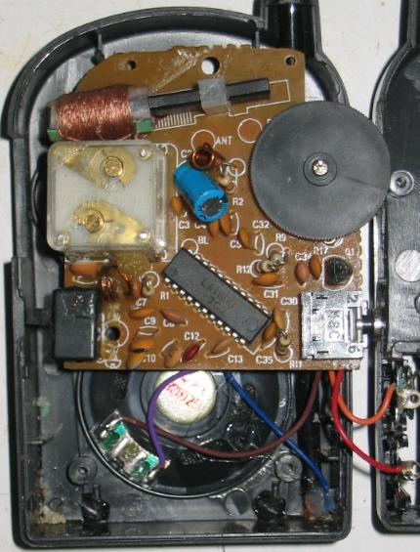
Onderdelen
Ferrietstaaf 4½ cm
Afstem-C 2x2 cm
Doosje: slap dus
batterij geplakt
Oortelefoon met
oren in serie 2x32Ω
Veel te zacht! ☹
I² Z = 25nW

Slide 16

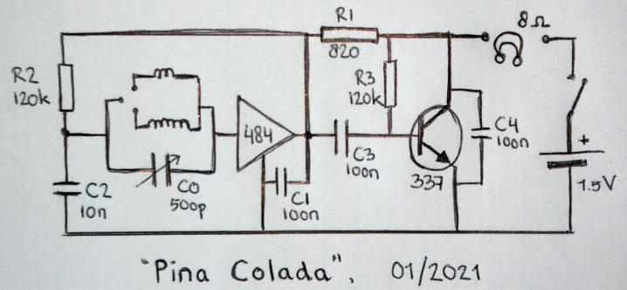
Veel beter: MatchboxPlus
AF versterking met BC337 (en R3, C3, C4)
Trekt ca. 1,3mA uit batterij (2mW verbruik)
Uitgangsvermogen?

Slide 17
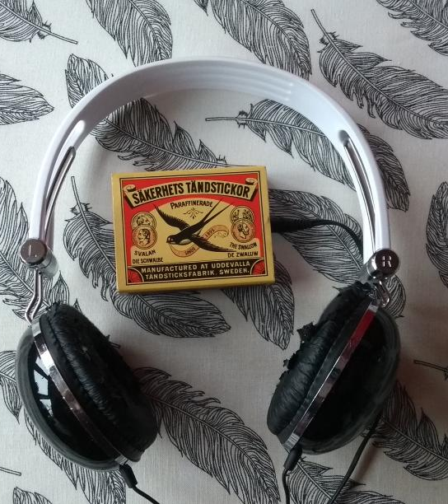
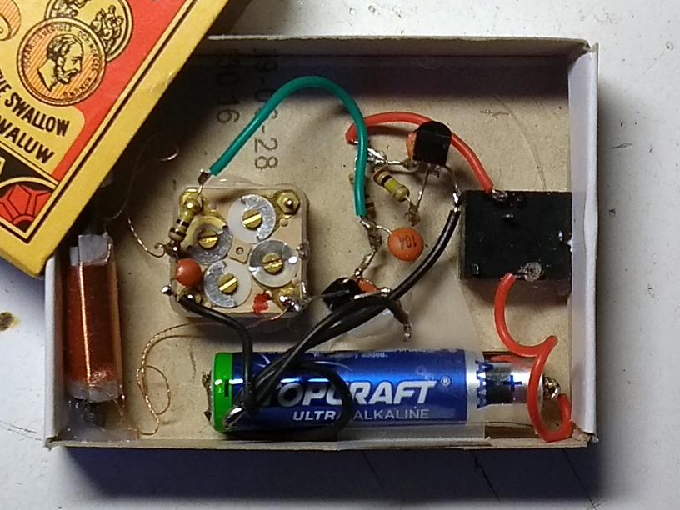
De MatchboxPlus
Doosje 70mm
AAA gesoldeerd
Schelpen in serie!

Slide 18
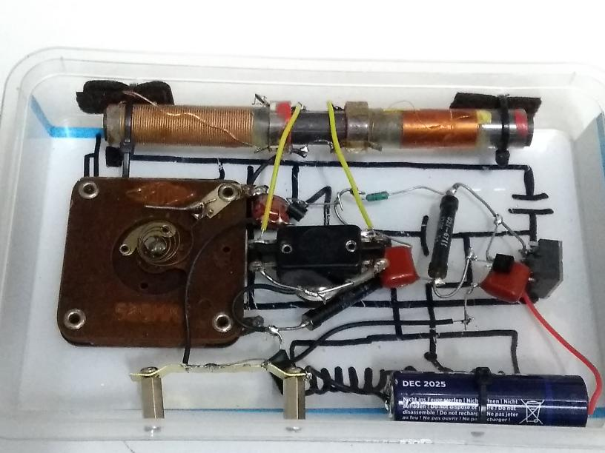
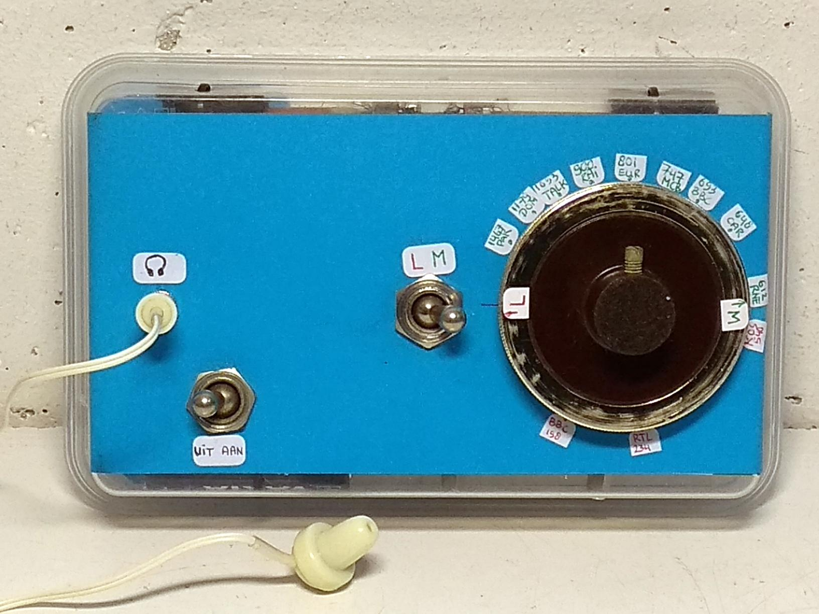
Piña Colada
MatchboxPlus met
  LG/MG
  UIT schak
Ontvangst
  10 st dag
  30 st nacht
Ook LS,
koptelefoon

Slide 19
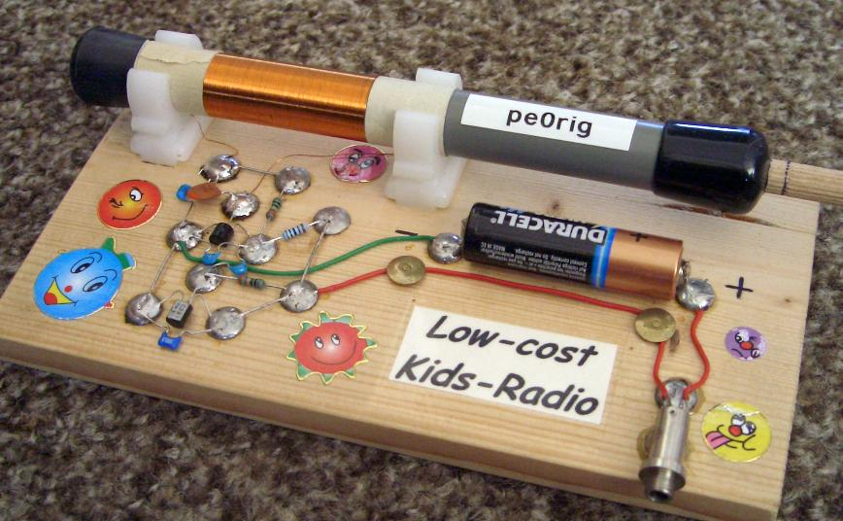
Origineel idee van: Kids Radio
Basisschool techniekproject
Kristal-
ontvanger ☹
Afstemspoel
Solderen op
punaises
Koptelefoon

Slide 20
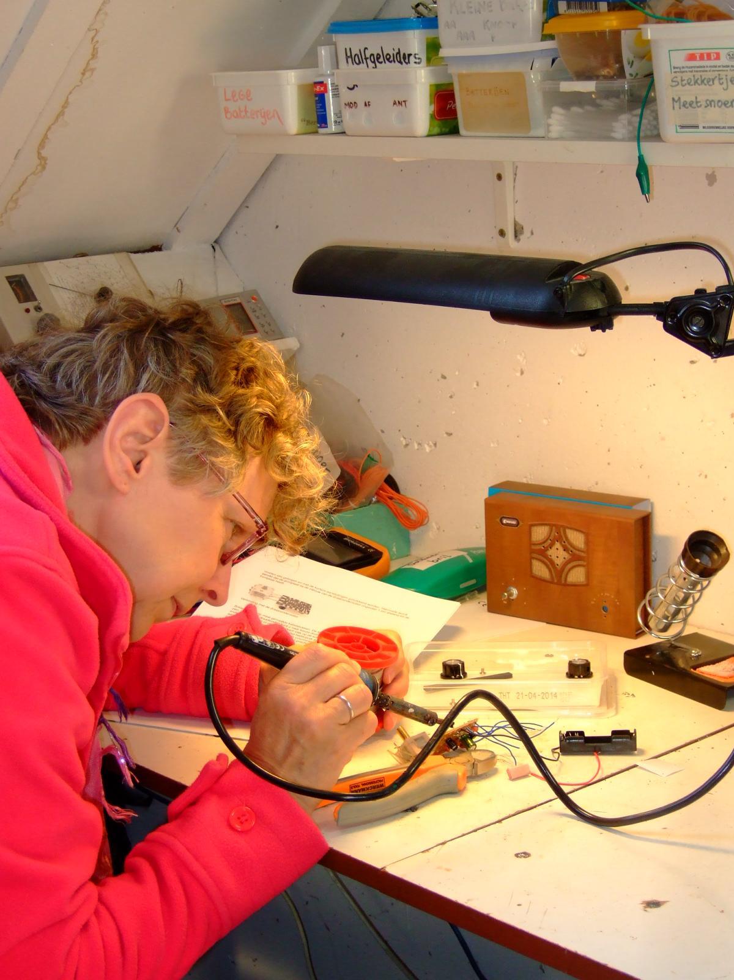
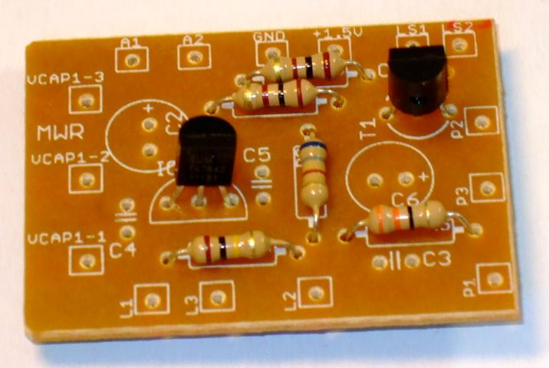
Conrad pakketje
“Nostalgische” radio
Conrad 10€, 2014
Met XYL
MbP met luidspreker

Slide 21
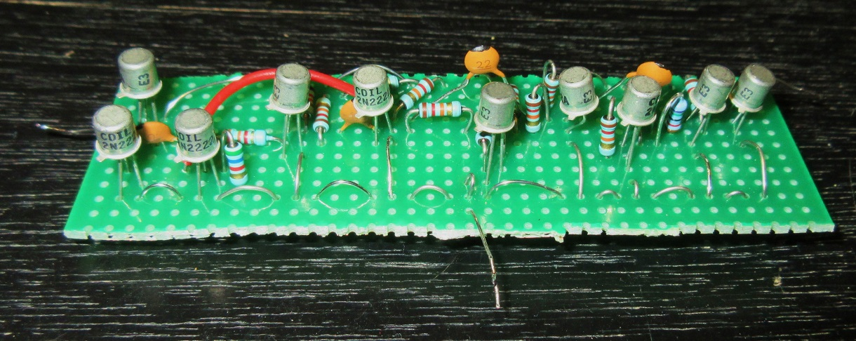
Fantastisch ZN414 Bouwproject
Het IC nabouwen!!
In werkend (met ZN414) project
Test: “Je kan een ZN414 beter kopen”

Slide 22
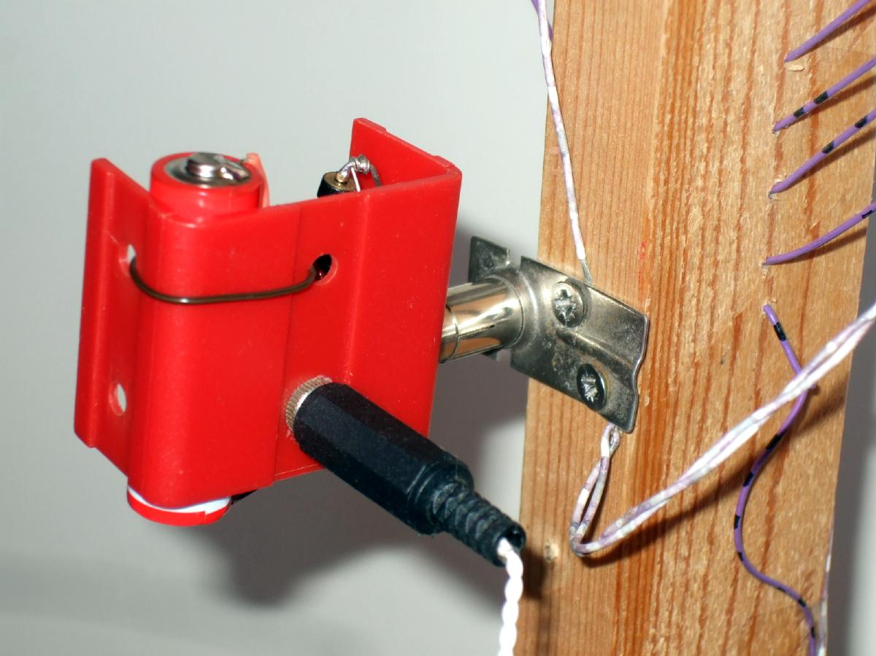
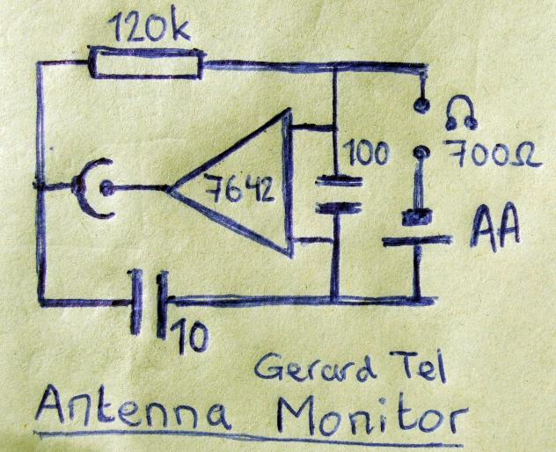
Sub-Minimaal projectje
Antenne-monitor:
Geen LC-kring of R1
Overdag 5 st
Avond 15-20 st
Richtingspeiling

Slide 23
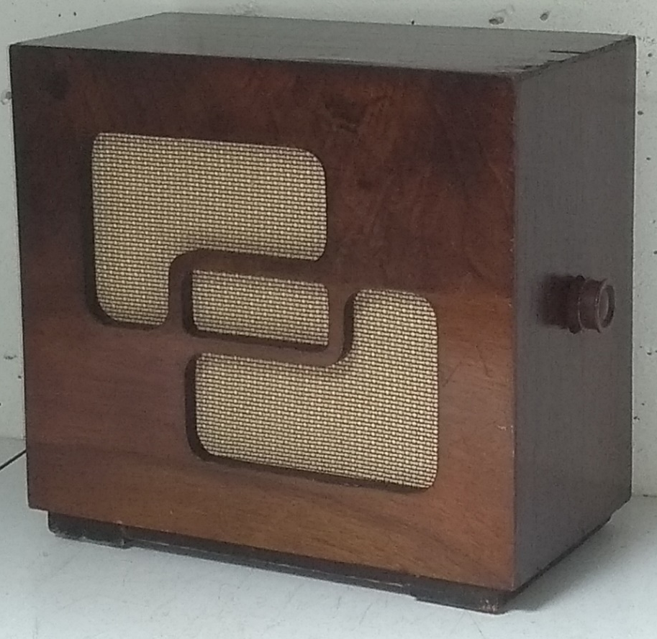
4. Simpele “Echte” Radio’s
Tuinradio
  Eisen op tuinradio?
Paeansonic
  Diode Drive
Fabriekstoestelletjes

Slide 24

De Tuinradio (dagelijks gebruik)
Weer MbP (+RC)
In LS Box (~1946)
UGT 400:4 Ω
R.Paradijs, JINX, Caroline, MCB
Al 2j op D-cel
(16Ah is >10kh)

Slide 25
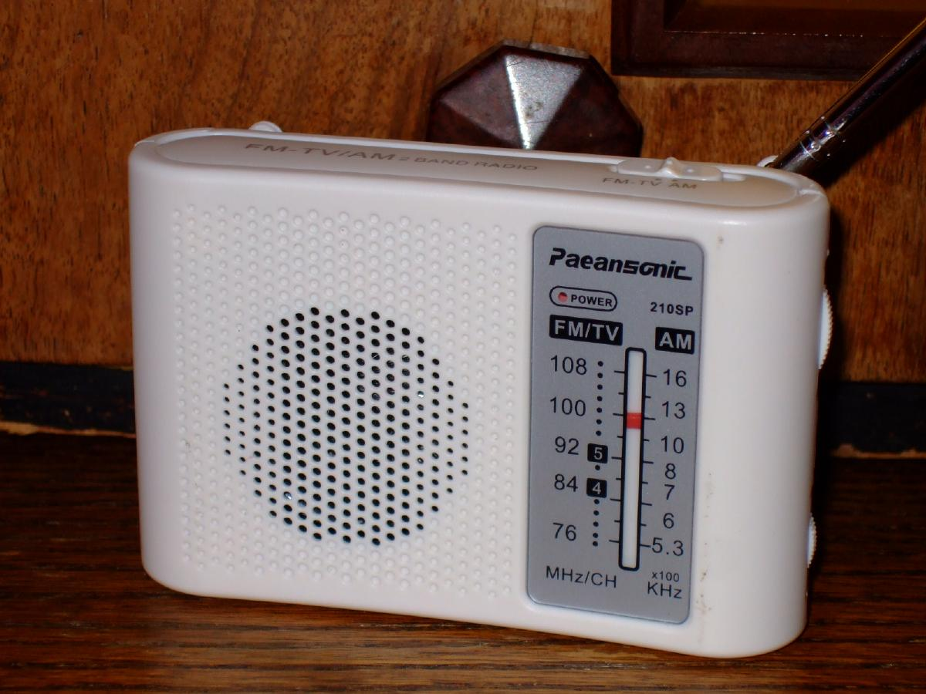
Paeansonic CF210SP
Bouwpakketje,
Ali of beurs
Mini-radio FM/AM
Batterij 2xAA
FM: CD9088 (Q)
AM: TA7642
LF deel: TDA2822M

Slide 26
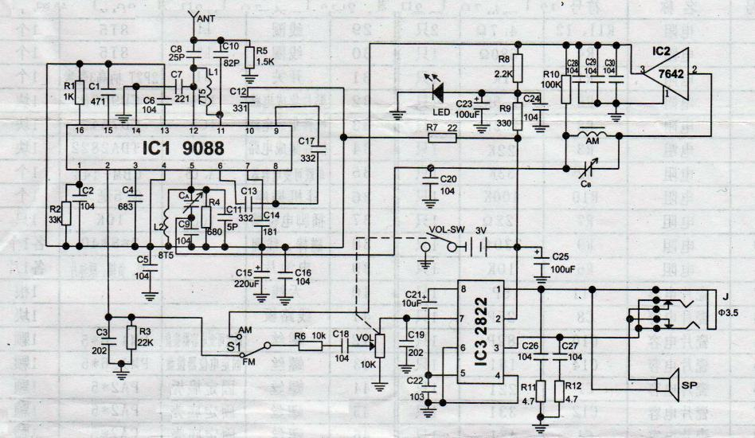
Schema van Paeansonic 210SP
Voeding TA7642 uit 3V: oppassen!

Slide 27
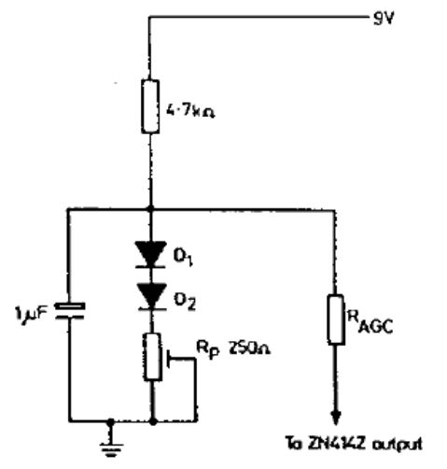
Voeding: Diode Drive
Gelijkstroom mag
geen serie-R zien (AGC!)
Stabilisatie nodig
Data sheet: extra
regel-R voor
gevoeligheid
Kan ook 3x Di

Slide 28
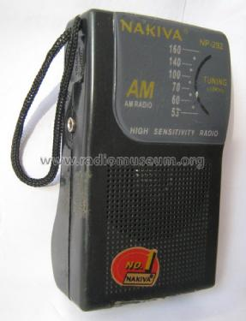
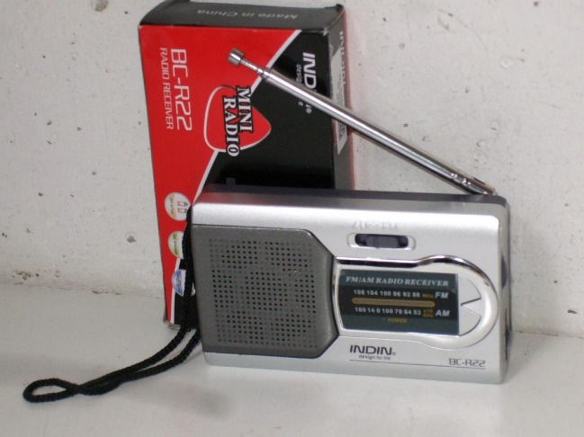
Fabrieksradio’s: niet veel
Zoeken op RMorg:
Nakiva NP292, 1995
Keukenradio, 1990
8x Bausatz
Indin BCR22,
Ali 3€

Slide 29
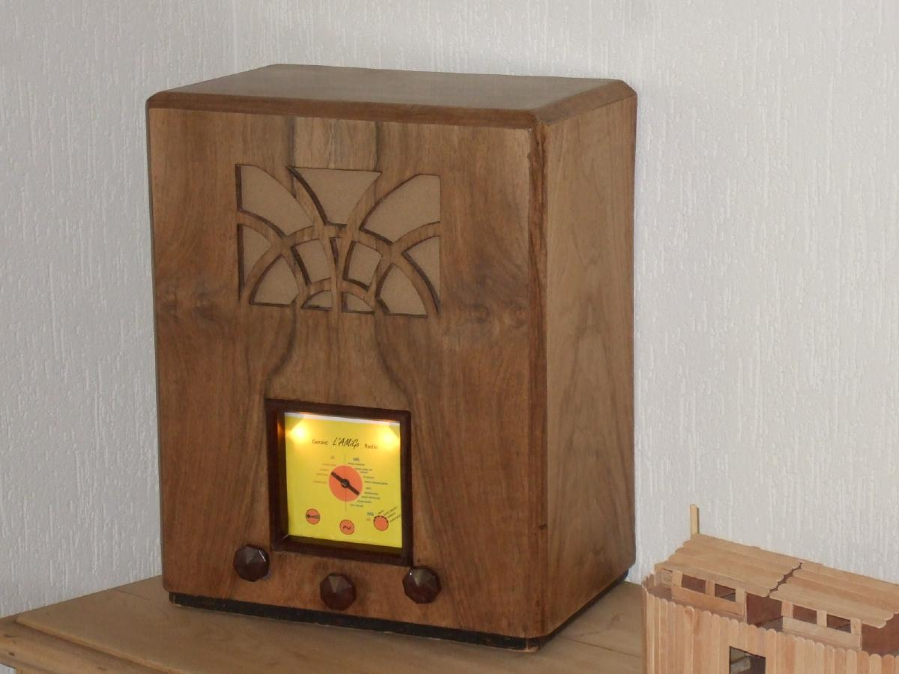
5. L’ AMiGo (2015)
Van oude onderdelen iets bouwen
Wat je echt kan gebruiken
Simpel bedienen
Buizen
R.Paradijs & MP3
Oude kast 1937

Slide 30
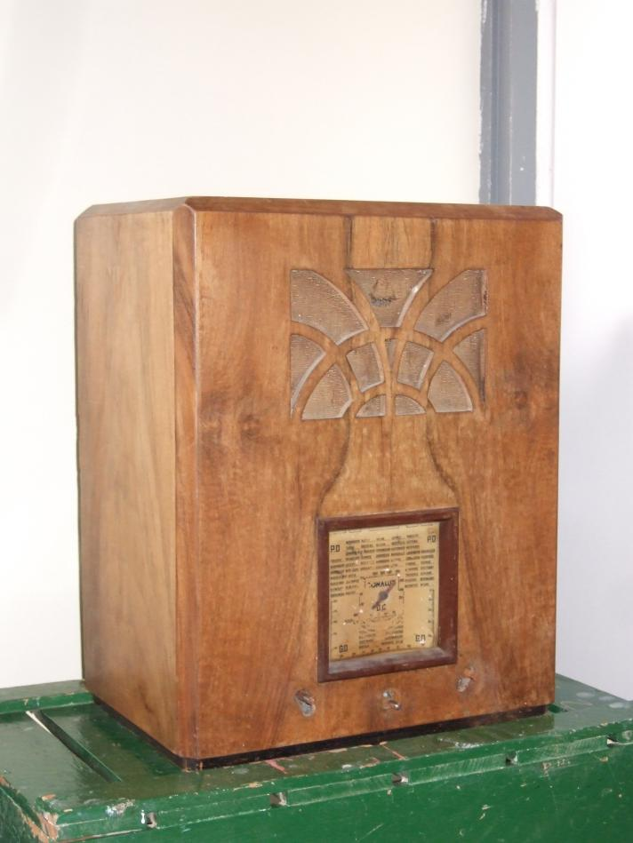
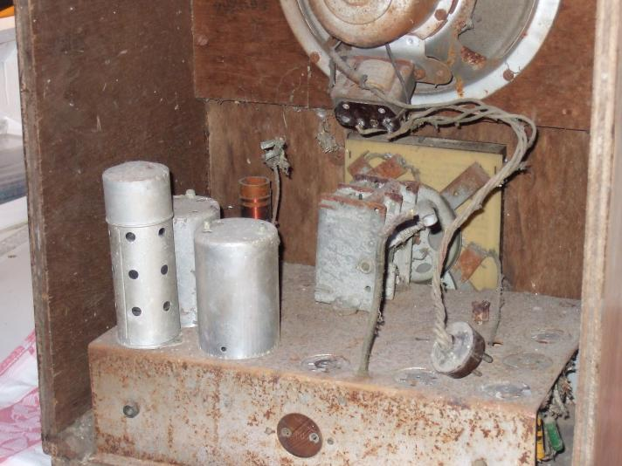
De behuizing
Tonalux 706 (1937)
ACDC toestel (f=300mA)

Slide 31
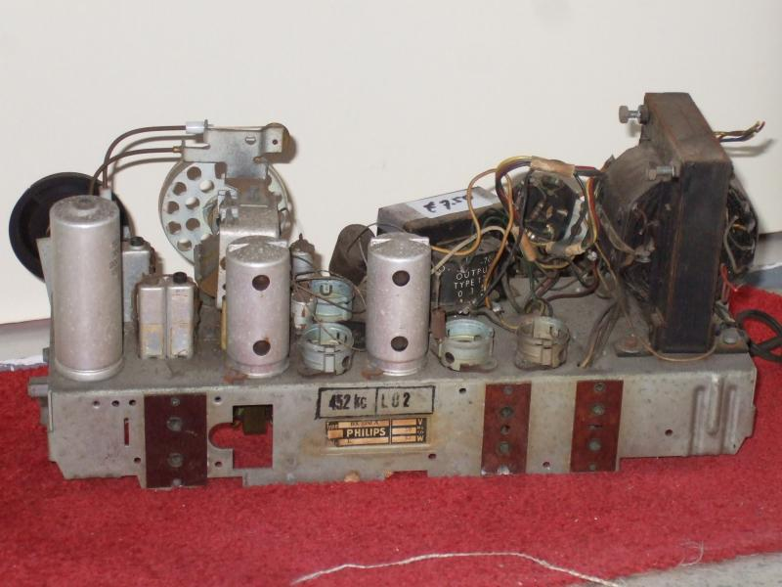
Naar de beurs
Philips BX520A
  Trafo
  UGT
  2x Rimlock voet
  Elco 50+50uF

Slide 32
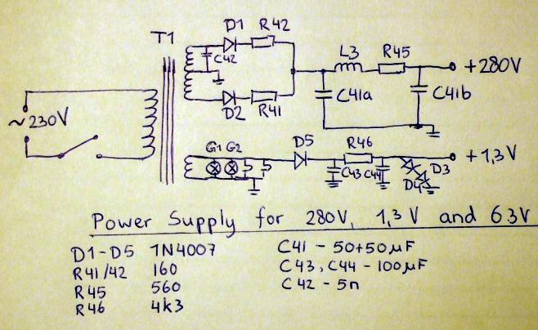
Voeding: B+, 6,3V, 1,3 via Diode Drive

Slide 33
Tuner: 2 banden, 4 presets
MK484
LG en MG, ferrietstaaf in rommelbak
Schakelaar: 6 standen (4 deks) …. ?
  Op chassis allemaal trimmers
  Idee: Combineren tot voorkeuze
Trimmers en afstem-C liggen aan massa!
  Niet zwevend: C2 in LC-kring zetten

Slide 34
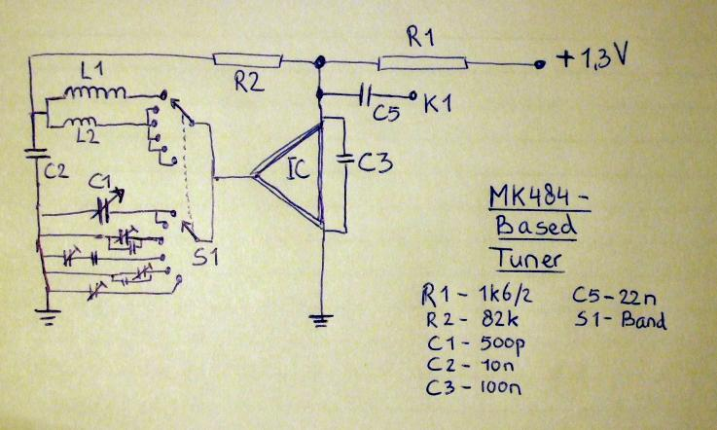
Schema van de tuner
s

Slide 35
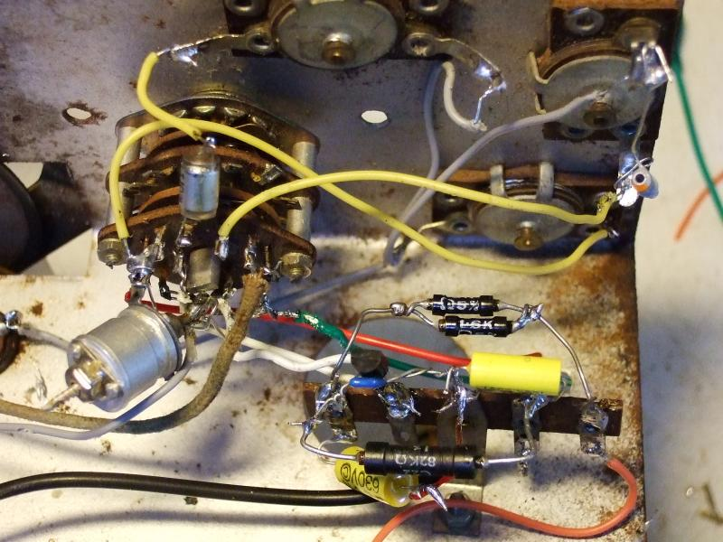
Hoe ziet zo’n tuner eruit?

Slide 36
De eindversterker
Drietraps vanwege laag signaal
Volumeregeling na eerste trap
MP3-ingang: parallel aan volumepot
  Impedantie is LAAG als hij aan staat
  Impedantie is HOOG als hij uit staat
EL41 katode is WEL ontkoppeld
Er staat 4nF over Vol. Pot. (laagfilter)

Slide 37
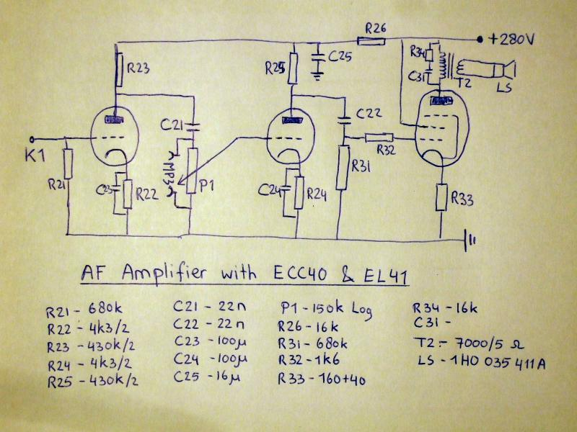
Schema eindversterker

Slide 38
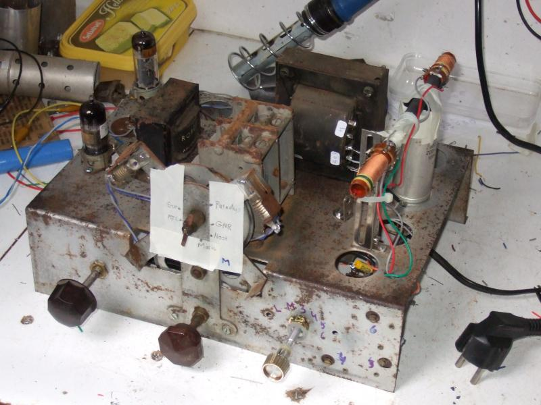
Opbouw
Mix van oud
en modern
Antenne te
draaien

Slide 39
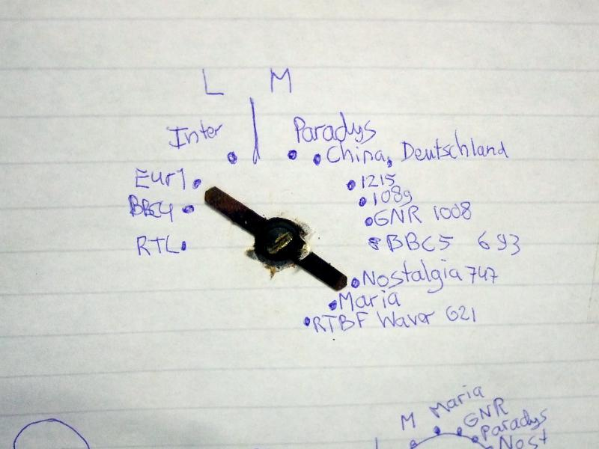
Doet-ie het ook echt?
Al deze stations
echt ontvangen!
LG ongevoelig
Domstad, Fidelio,
Paradijs prima!
Leuke afsluiting van
AM-tijdperk
Ook DAB+ weergave

Slide 40
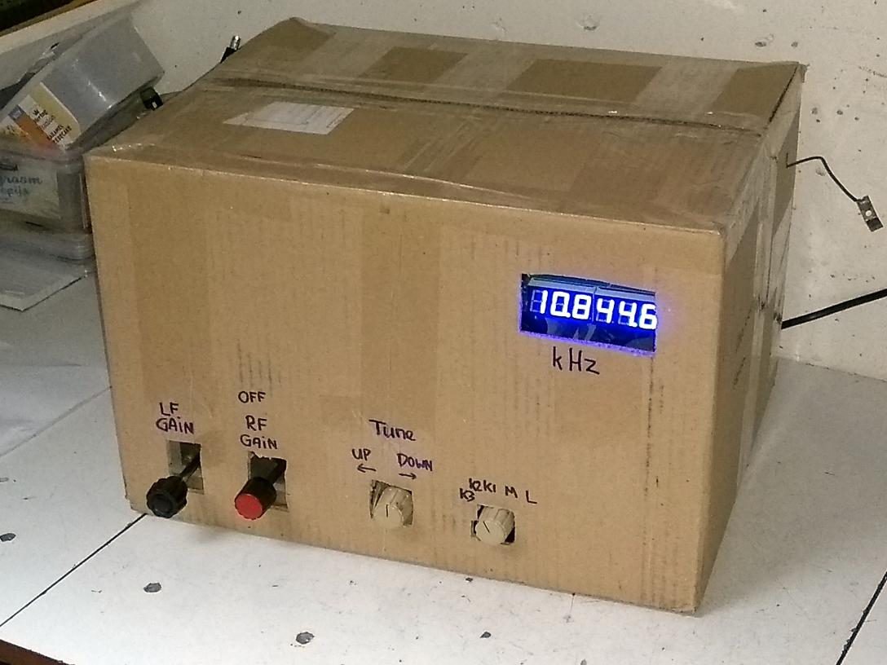
6. Korte golf-project

Slide 41
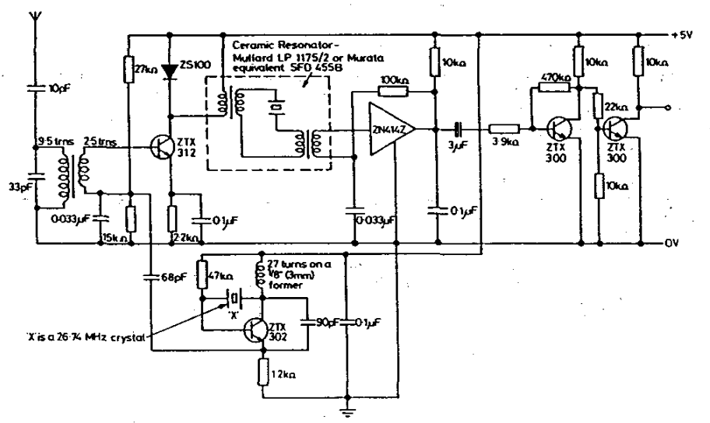
TA7642 in Superhet
7642 is dan IF deel en detectie
Alle selectiviteit vòòr versterking
Idee al in
ZN414
datasheet

Slide 42
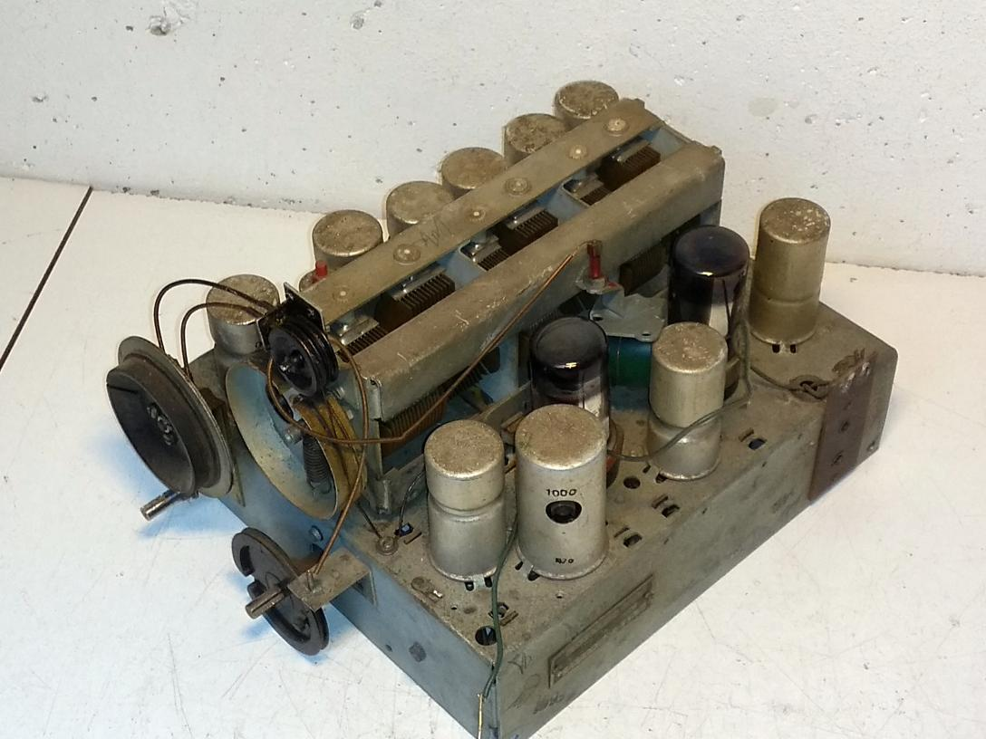
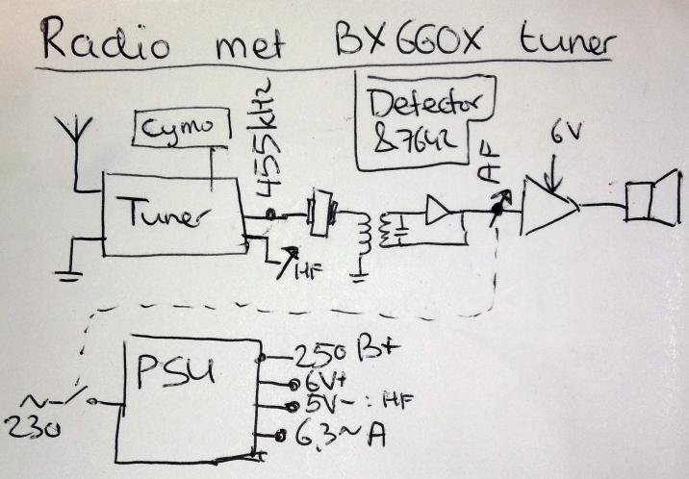
Met een BX660X tuner?
Cymometer: digitaal display
Is handmatige gain nodig?
De Locomotief

Slide 43
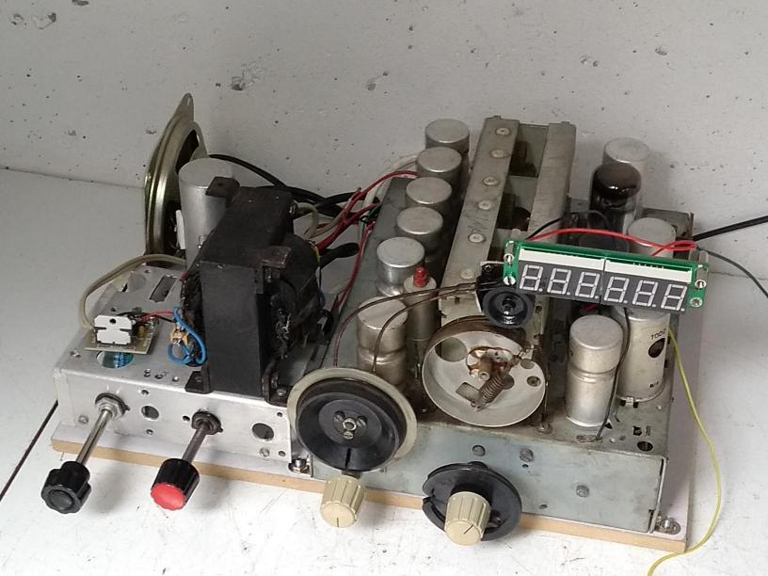

Slide 44
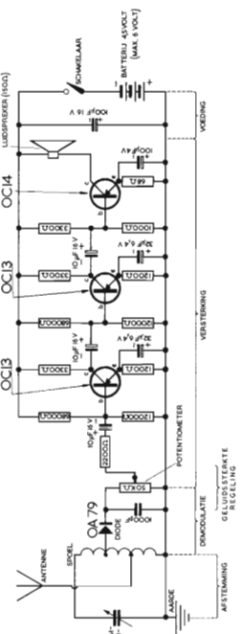
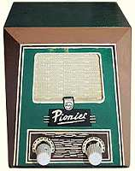
7. Pionier 3 zonder buitenantenne
Kristalontvanger met LF-versterker
Buitenantenne en sterke zenders nodig
Wens: zwakke stations, op ferrietstaaf

Slide 45
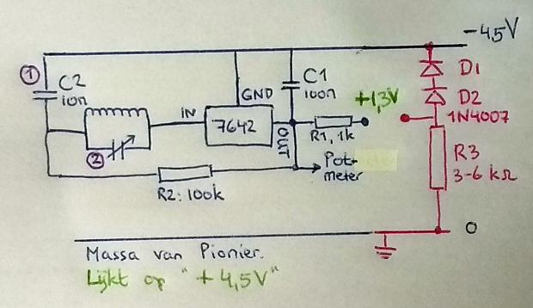
Inbouw TA7642 in Pionier?
Voeding -4,5V is virtuele massa voor IC
Diode drive
Waarde R3
  70% batt: 3,15V
  Dan 1,85 over R3
  0,4mA: 4,6kΩ
Proef:
“overdag ontvangst van minstens 4 zenders.”

Slide 46
8. Conclusies
Leuke projectjes mogelijk
van simpel (Matchbox)
tot uitgebreid (L’ AMiGo)
Kan op MG en (een beetje) LG
Niet op KG: max freq is ca. 3MHz
Frequenties zijn te hoog voor eenkringer

Slide 47
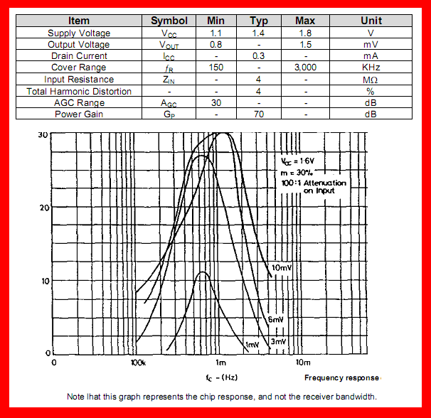
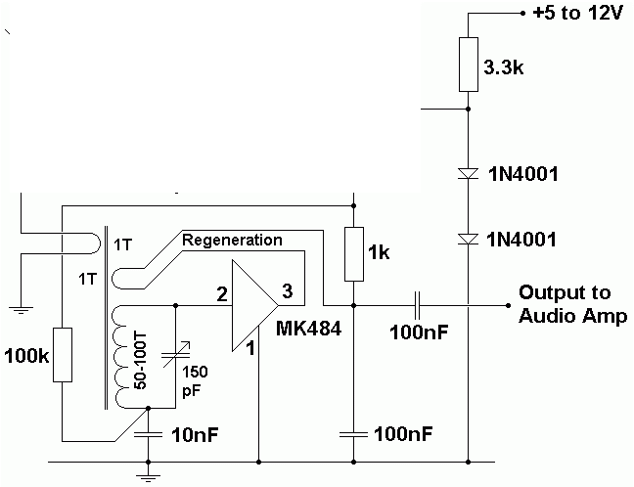
Een echt MG-dingetje
LG en TB: zwak!
Ideeën met regeneratie

Slide 48
Probleem: Oscillatie
Terugwerking van uitgang op ingang
Buig draden uit elkaar
C1 zo dicht mogelijk
op huisje van IC
Evt C1 verhogen
naar 200 of 300n
Gérard Prieur:
Stopweerstand

Slide 49

Beperkingen van de TA7642
Eenkringer, dus sowieso streekontvanger
Lage output!! ZN415 en ZN416 beter
De AVC lastig goed te krijgen
  Maak wel de diode drive bij hoge V_{cc}!
  Aanvullende “regeling”:
  Op PinaColada 700Ω ear
  bij sterke zenders
  Handregeling
  ☺ Geen sterke zenders meer…

Slide 50
Voordelen op een rij
Makkelijk resultaat met weinig onderdelen
Is voor streekontvanger geschikt
  LPAM’s, Caroline, ‘s nachts Spaans
En nu: aan de slag!
Evt 6 IC’s van mij bestellen, 2⁵⁰€
Ik ben benieuwd naar jullie resultaten!!

Slide 51

Januari: De Zwarte Henriette
Philips L4X***
(1959-63)
Verbeterde Sharpie

Slide 52
Meenemen naar de lezing
Matchbox
Conrad
Ant Monitor
Pina Colada
Tuinradio
L’AMiGo
Zakje TA7642’s
Ruysdael aanzetten!

